Slide 1

FACE RECGONITION
基于人脸识别的智能
医疗预约挂号系统

Slide 2
目 录
CONTENTS
项目背景
01
项目内容
02
项目架构
03
项目展示
04

Slide 3
01
项目背景
章节 PART

Slide 4
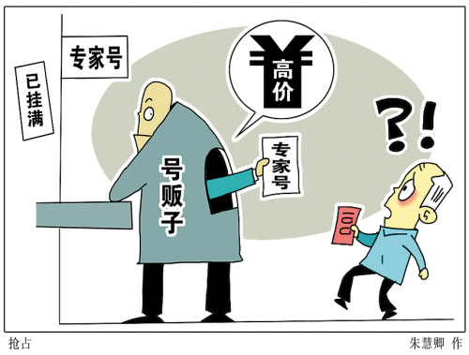
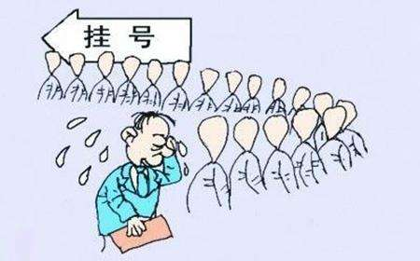
项目背景
Project Background
请替换文字内容
请替换文字内容
挂号难
号贩子烦
看病挂号是一件令人无比烦恼的事，感冒小痛小痒想去医院看个病，看到挂号大厅排队如此长，瞬间就想回家有没有
不仅是挂号队伍长，挂号贩子的存在，更是使得我们有时候想挂号都挂不到，只能选择委屈高价挂号。

Slide 5
项目背景
Project Background
人脸识别技术逐渐成熟
03
网络交易环境改善
02
预约挂号平台
互联网大潮的推进
01
04
众多场景人脸识别效果显著

Slide 6
项目背景
Project Background
旨在开发一款基于人脸识别的智慧医疗预约挂号平台。
帮助患者进行就诊挂号，节省挂号时间，方便患者快速就诊。

Slide 7
02
项目内容
章节 PART

Slide 8
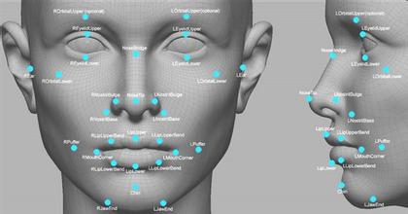
项目内容
Project Content
1、人脸识别信息注册。
挂号时运用“人脸识别注册”通过身份证+人脸识别，这种验证系统精准、科学地防止”号贩子”恶意注册并占用挂号资源，真实有效的方便实际病患挂号需求；

Slide 9
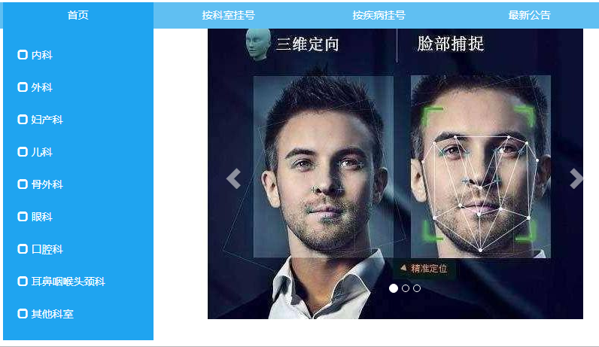
项目内容
Project Content
2、精准信息检索。
用户可通过点击相应科室、疾病或模糊搜索，实现预约挂号；

Slide 10
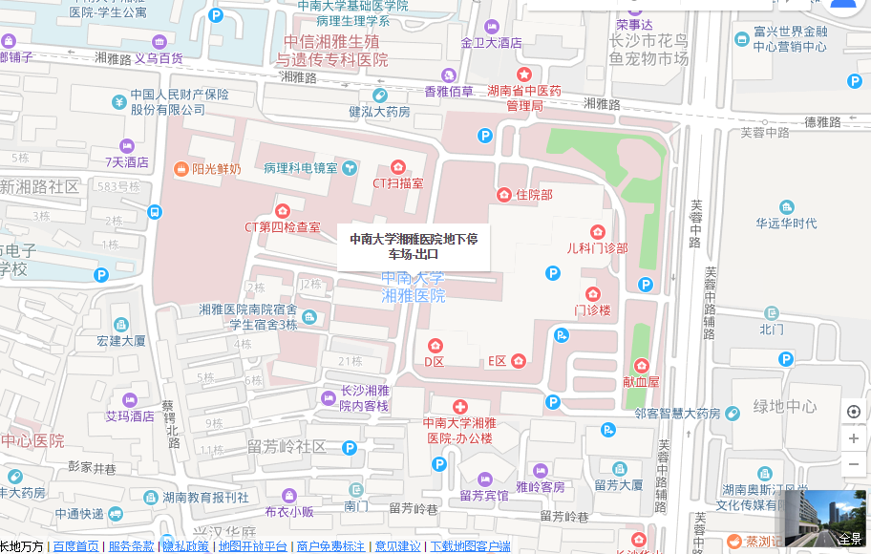
项目内容
Project Content
3、地图路径规划。
页面显示医院精准定位，用户可根据当前定位选择合适的驾车、公交、步行路径规划方式。

Slide 11
03
项目框架
章节 PART

Slide 12
项目架构
C
前端
HTML5,CSS,JavaScript,jQuery,Ajax,eCharts绘图
HTML5,CSS,JavaScript,jQuery,Ajax,eCharts绘图
三种模型集成测试
基于dlib依赖库和感知hash模型，进行人脸检测，68个关键检测点，提取描述因子，128维向量，计算欧拉距离。基于百度api人脸比对框架，进行人脸搜索。
A
人脸识别
前端
Github+码云
Ubuntu
D
Github进行项目托管；码云进行项目版本管理
Github
码云
数据爬取
python爬取模拟数据
浏览器分析ajax请求
requests模拟请求
pyquery解析
pymysql存储数据库
Pool进程池多线程爬取
B
API
高德地图API
E
调用高德地图API进行地理位置的确认，并进行路径规划
华为云Ubuntu

Slide 13
04
项目展示
章节 PART

Slide 14
THANK YOU
感谢聆听，批评指导

Slide 15




201X年度工作概述
201X ANNUAL WORK SUMMARY
文字内容
文字内容
文字内容
文字内容
请替换文字内容
请替换文字内容
请替换文字内容
请替换文字内容
请替换文字内容，添加相关标题，修改文字内容，也可以直接复制你的内容到此。请替换文字内容，添加相关标题，修改文字内容，也可以直接复制你的内容到此。
请替换文字内容，添加相关标题，修改文字内容，也可以直接复制你的内容到此。请替换文字内容，添加相关标题，修改文字内容，也可以直接复制你的内容到此。
请替换文字内容，添加相关标题，修改文字内容，也可以直接复制你的内容到此。请替换文字内容，添加相关标题，修改文字内容，也可以直接复制你的内容到此。
请替换文字内容，添加相关标题，修改文字内容，也可以直接复制你的内容到此。请替换文字内容，添加相关标题，修改文字内容，也可以直接复制你的内容到此。

Slide 16
201X年度工作概述
201X ANNUAL WORK SUMMARY
文字内容
文字内容
文字内容
文字内容
请替换文字内容
请替换文字内容
请替换文字内容
请替换文字内容
Please replace text, click add relevant headline, modify the text content, also can copy your content to this directly.
Please replace text, click add relevant headline, modify the text content, also can copy your content to this directly.
Please replace text, click add relevant headline, modify the text content, also can copy your content to this directly.
Please replace text, click add relevant headline, modify the text content, also can copy your content to this directly.

Slide 17
201X年度工作概述
201X ANNUAL WORK SUMMARY
请替换文字内容
Please replace text, click add relevant headline, modify the text content, also can copy your content to this directly.
输入文本
请替换文字内容
点击输入文本
Please replace text, click add relevant headline, modify the text content, also can copy your content to this directly.
请替换文字内容
请替换文字内容
Please replace text, click add relevant headline, modify the text content, also can copy your content to this directly.
请替换文字内容
请替换文字内容
Please replace text, click add relevant headline, modify the text content, also can copy your content to this directly.
请替换文字内容
请替换文字内容
Please replace text, click add relevant headline, modify the text content, also can copy your content to this directly.

Slide 18
201X年度工作概述
201X ANNUAL WORK SUMMARY
03
请替换文字内容
Please replace text, click add relevant headline, modify the text content, also can copy your content to this directly.
请替换文字内容
02
Please replace text, click add relevant headline, modify the text content, also can copy your content to this directly.
输入文本
请替换文字内容
01
Please replace text, click add relevant headline, modify the text content, also can copy your content to this directly.
04
请替换文字内容
Please replace text, click add relevant headline, modify the text content, also can copy your content to this directly.

Slide 19
201X年度工作概述
201X ANNUAL WORK SUMMARY
请替换文字内容
请替换文字内容
请替换文字内容
请替换文字内容
Please replace text, click add relevant headline, modify the text content, also can copy your content to this directly.
Please replace text, click add relevant headline, modify the text content, also can copy your content to this directly.
Please replace text, click add relevant headline, modify the text content, also can copy your content to this directly.
Please replace text, click add relevant headline, modify the text content, also can copy your content to this directly.

Slide 20
201X年度工作概述
201X ANNUAL WORK SUMMARY
输入文本内容
输入文本内容
输入文本内容
输入文本内容
输入文本内容
1
2
3
4
5
Please replace text, click add relevant headline, modify the text content, also can copy your content to this directly.
Please replace text, click add relevant headline, modify the text content, also can copy your content to this directly.
Please replace text, click add relevant headline, modify the text content, also can copy your content to this directly.
Please replace text, click add relevant headline, modify the text content, also can copy your content to this directly.
Please replace text, click add relevant headline, modify the text content, also can copy your content to this directly.

Slide 21
201X年度工作概述
201X ANNUAL WORK SUMMARY
点击请替换文字内容
点击请替换文字内容
Please replace text, click add relevant headline, modify the text content, also can copy your content to this directly.
年度工作
内容概述
Please replace text, click add relevant headline, modify the text content, also can copy your content to this directly.
点击请替换文字内容
点击请替换文字内容
Please replace text, click add relevant headline, modify the text content, also can copy your content to this directly.
Please replace text, click add relevant headline, modify the text content, also can copy your content to this directly.
点击请替换文字内容
点击请替换文字内容
Please replace text, click add relevant headline, modify the text content, also can copy your content to this directly.
Please replace text, click add relevant headline, modify the text content, also can copy your content to this directly.

